Slide 1
ASIA.-LA VUELTA AL MUNDO EN 885 JARDINES.-INDIA.-Ooty y Lalbagh Botanical Gardens
Selección de textos y fotografías por
JOSE ELIAS BONELLS

Slide 2
Ooty Botanical Garden
El Jardín Botánico de Gobierno es un jardín botánico en Udhagamandalam ( Ooty ), Tamil Nadu estado, la India expuso en 1848.
Los Jardines están divididos en varias secciones, cubren un área de alrededor de 22 hectáreas, y se encuentran en las laderas más bajas del pico Doddabetta.
El jardín cuenta con un diseño de terrazas. Es mantenido por el Departamento de Horticultura Tamil Nadu.
Asciende las laderas de la colina a una altitud de 2250-2500 metros sobre el nivel medio del mar.

Slide 3
El jardín goza de un clima templado, con una precipitación media de 140 cm, la mayoría de los cuales se recibieron durante el suroeste del monzón, con noches heladas de noviembre a febrero. Las temperaturas máximas y mínimas son 28 ° C y 0 ° C respectivamente.
El Jardín Botánico de Gobierno, Udhagamandalm se estableció en 1848. Su arquitecto fue William Graham McIvor.
El Marqués de Tweedale preparó el diseño inicial a finales de los años 1840.
Los jardines fueron establecidos por una suscripción de 3 rupias por mes entre los residentes europeos con el fin de suministrar los vehículos, a un costo razonable.

Slide 4
Durante el tiempo que Ootacamund estaba bajo control británico, gran cultivo de hortalizas para el mercado fue llevada a cabo por los colonos europeos y otros.
Capitán Molyneux del segundo Regimiento Europea logró el cultivo de hortalizas.
Los suscriptores reciben gratuitamente verduras.
Pero este arreglo no funcionó ya principios de 1847, un fondo se elevó a través de donaciones y suscripciones, con miras a la formación de una sociedad de horticultura y un jardín público .
Había muy pocos horticultores en ese momento. Semillas y plantones no estaban disponibles a nivel local, pero estaban disponibles en las selvas cercanas.

Slide 5
Se propone la creación de un jardín público. Para ello, se seleccionaron unos terrenos entre Lushington Hall (el actual Colegio Hebrón ) y propiedad del general Sewell (el actual Raj Bhavan
Poco después de la formación de la sociedad, el comité solicitó la ayuda estatal para la prestación de un jardinero y los fondos científicos y prácticos para cumplir con su salario.
Esta sugerencia fue aceptada y Mr.WGMcIvor de los Royal Botanic Gardens de Kew y fue enviado a Ootacamund por la East India Company.
Él llegó en marzo de 1848, convirtió la parte superior, que era un bosque, y la parte más baja, que era un pantano, en un hermoso jardín.

Slide 6
Se presentó un informe a finales de 1848 a la East India Company en Londres.
Él tomó diez años para completar el diseño del jardín.
Los jardines cuentan con alrededor de un millar de especies , tanto exóticas y autóctonas , de las plantas , arbustos , helechos , árboles , hierbas y bonsai plantas.
En el centro de los jardines se encuentran un tronco fósil estimado en 20 millones de años.
Los jardines se componen de varios jardines con plantas con flores, estanques con lirios, camas de flores y helechos establecidos en un estilo italiano, varias parcelas de plantas con flores, una gran variedad de plantas medicinales.

Slide 7
Los actuales jardines botánicos están divididos en 6 secciones, a saber Lower Garden, New Garden, italiano jardín, jardín de invierno, Fuente Terraza y Viveros.
Lower Garden
El jardín inferior comprende la entrada y los jardines bajos. La entrada del jardín conduce a un amplio césped verde y exuberante de Kikiyu grass (Pennisetum clandestinum) que es conocida por su vigor elástico.
Una casa con 127 especies de helechos se encuentra a la izquierda por la carretera que conduce a Raj Bhavan en medio de otra extensión de césped y las históricas casetas .

Slide 8
Las especies arbóreas de interés botánico como Hymnosporum flavum, Cordylline australlis, Cedrus deodara , Cupressus funebris, Araucaria bidwillii , Cupressus macrocarpa , Cryptomeria japonica , Eucalyptus maculata, Eucalyptus citriodora , Salix babylonica , Araucaria heterophylla, Salix taxifolia Podocarpus , Dracena lanuginosa, Pinus patula , Rhododendro arboreum , Quercus Montana , Quercus cerris , Quercus serrata, Quercus grilffithi, Quercus illex, Magnolia grandiflora , etc, se pueden ver al lado del césped.
Nuevo jardín
El nuevo jardín desarrollado recientemente, comprende la zona entre el jardín frontal y el estanque en forma de media luna en el quiosco de música.

Slide 9
Esta sección consta de:
Un jardín de rosas con trescientas variedades de rosas híbridas de té , Floribunda y Polyanthas y variedades de rosas.
Un gran número de flores diseñadas para ajustarse a las pistas y el contorno de esta zona.
Emblemas Alfombra-cama del Gobierno de Tamil Nadu y el Gobierno de la India.
Estanques naturales con plantas acuáticas .
Las especies importantes de árboles como Taxodium mucronatum , Pieris ovalifolia, Juniperus virginiana , Eucalyptus eugenoides , Pinus wallichiana , Photinia lindleyana, Pinus canariensis Ginkgo biloba , Araucaria cunninghammi y Cupressus lawsoniana plantandos en toda la sección.

Slide 10
Italian Garden
Este jardín fue establecido por primera vez por los prisioneros italianos de la Primera Guerra Mundial, que fueron trasladados a Ooty.
Ellos fueron colocados bajo el control de la estación militar en Ootacamund. Asteres , ageratum , bálsamo , begonia , petunia , pensamiento , phlox , cosmos , Zinnia y flores perennes, como salvia , delphinium , larkspur , y dalia son la principal atracción de este jardín.
En el paisaje informal del jardín de la entrada, se funden en las camas de moda formales establecidos en un patrón italiano, que rodea el templete octogonal situada en el centro.
Esta parte del jardín se ve atractivo, con diversas variedades de plantas anuales de gran colorido.

Slide 11
En primer plano, es un estanque de lirios en forma de media luna para el cultivo de diversas variedades de especies de plantas acuáticas.
Las especies de árboles que crecen en esta parte del jardín son Prunus cerasoides , Saurauja nepaulensis, Grevillea hilliana , Aesculus punduana, Pinus sabineana , Cupressus torulosa , Syncarpia glomulifera , Pinus roxburghii , Albizzia julibrissin etc …
El conservatorio público fue construido en 1912 con el objetivo de agrupar a diversas plantas con flores. Plantas anuales y perennes de coloridos como Cineraria , Schizanthus , Calceolaria , Balsam , Cyclamen , Gloxinia , begonia tuberosa , coleo , geranio , crisantemo , prímulas , Tydea, Achimenes etc, que puedes encontrar en este conservatorio.

Slide 12
Los viveros tienen alrededor de 300 metros sobre el césped inferiores, consisten en ocho invernaderos y una serie de terrazas para la introducción y cría de plantas exóticas.
Los invernaderos se utilizan para el cultivo de las begonias , helechos , Cactus , plantas suculentas , orquídeas y bulbosas plantas para proporcionar un suministro continuo de plantas en macetas para ser agrupados periódicamente en los conservatorios. Las terrazas son utilizadas para el cultivo de plantas para las flores cortadas, las semillas y también a efectos de prueba.

Slide 13
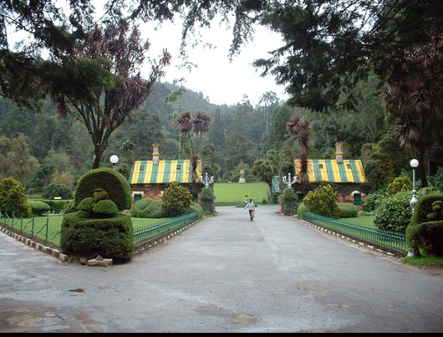
Notes:
Ooty Botanical Gardens

Slide 14
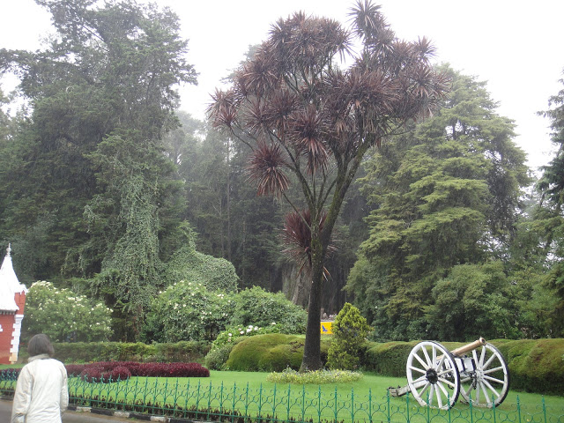
Notes:
Ooty Botanical Garden

Slide 15
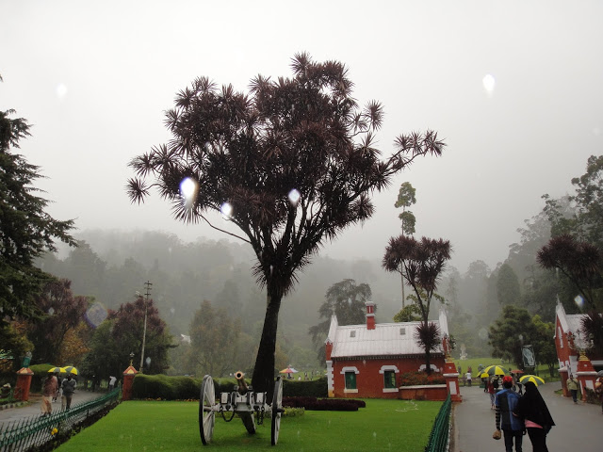
Notes:
Ooty Botanical Garden

Slide 16
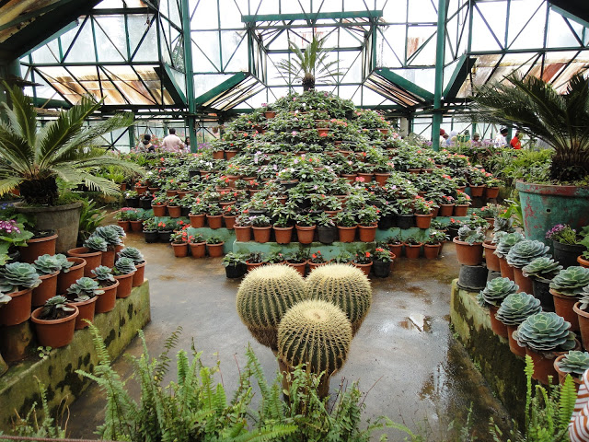
Notes:
Ooty Botanical Garden

Slide 17
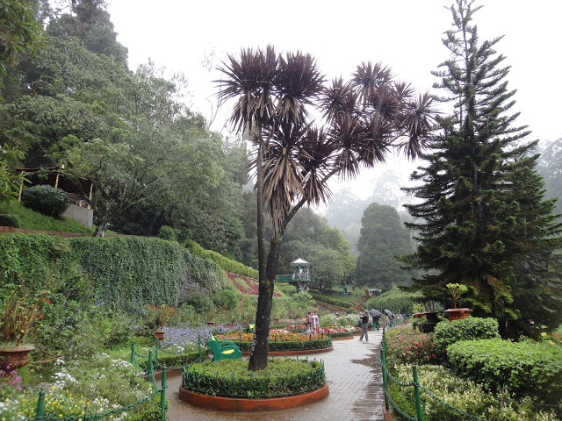
Notes:
Ooty Botanical Garden

Slide 18
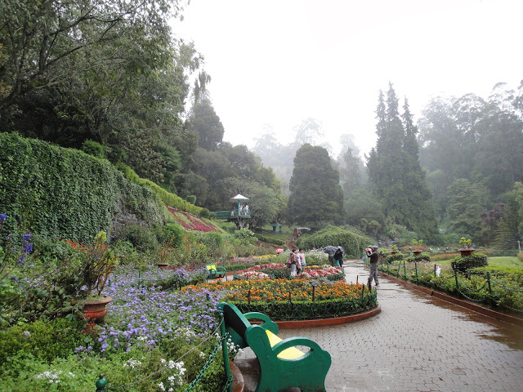
Notes:
Ooty Botanical Garden

Slide 19
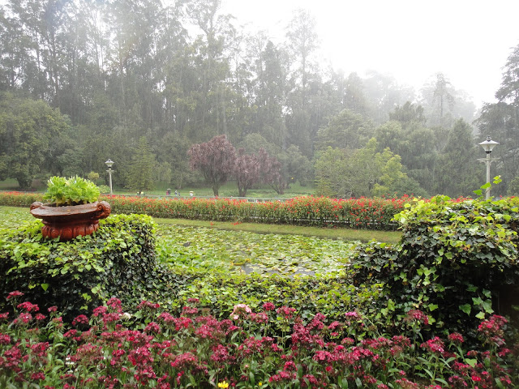
Notes:
Ooty Botanical Garden

Slide 20
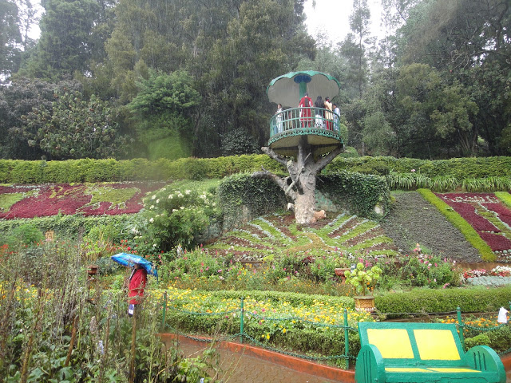
Notes:
Ooty Botanical Garden

Slide 21
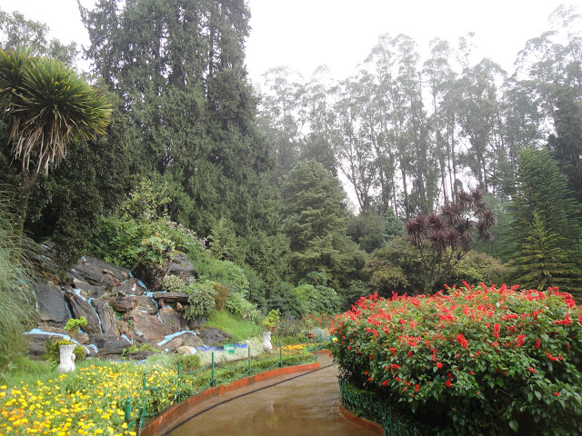
Notes:
Ooty Botanical Garden

Slide 22
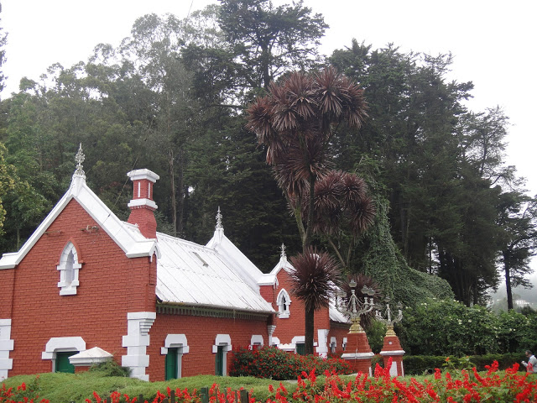
Notes:
Ooty Botanical Garden

Slide 23
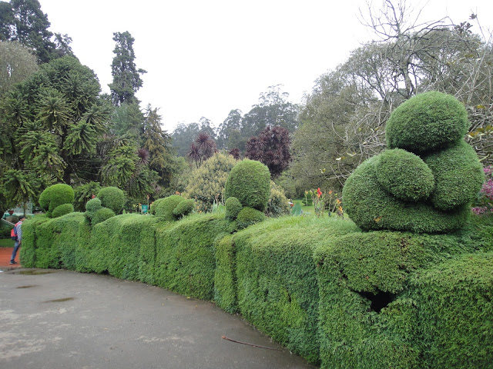
Notes:
Ooty Botanical Garden

Slide 24
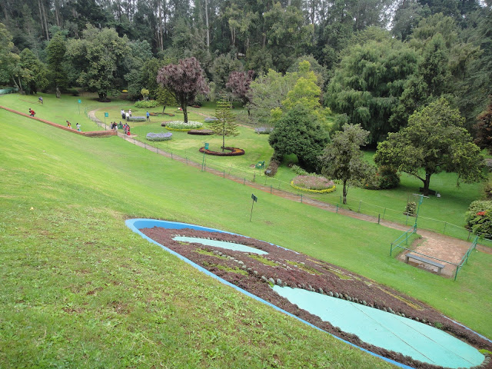
Notes:
Ooty Botanical Garden

Slide 25
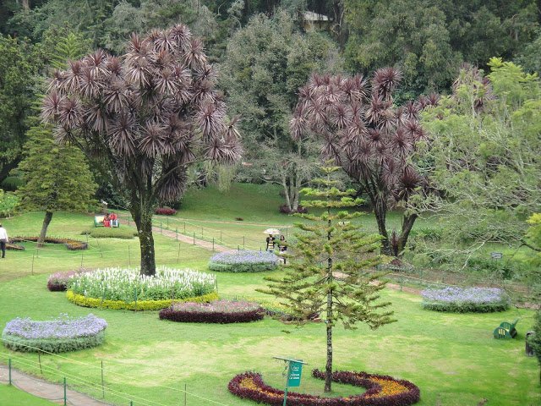
Notes:
Ooty Botanical Garden

Slide 26
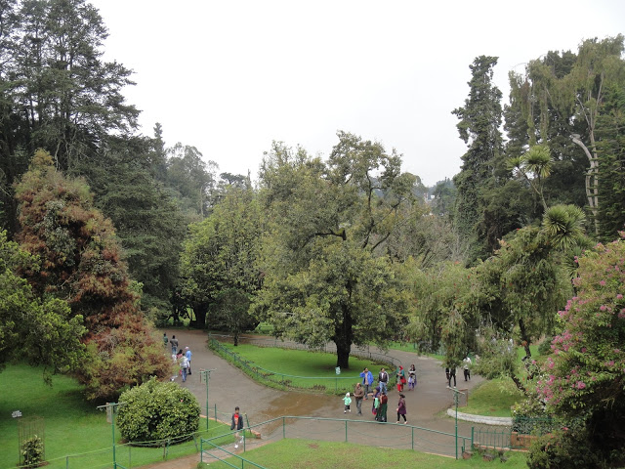
Notes:
Ooty Botanical Garden

Slide 27
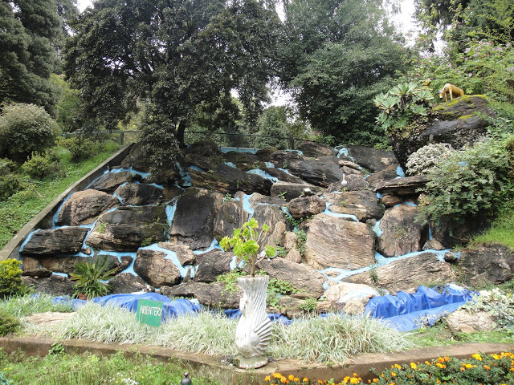
Notes:
Ooty Botanical Garden

Slide 28
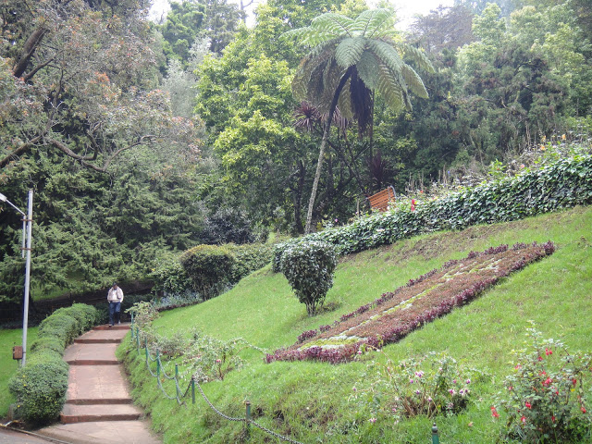
Notes:
Ooty Botanical Garden

Slide 29
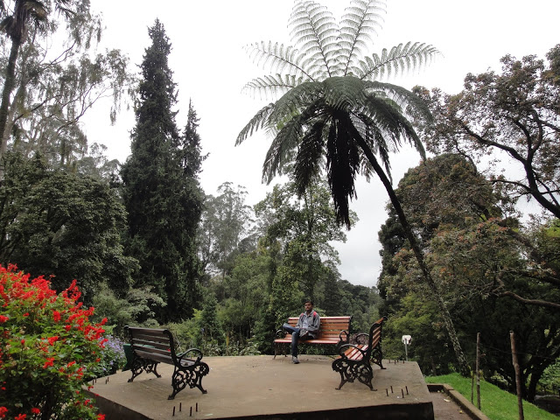
Notes:
Ooty Botanical Garden

Slide 30
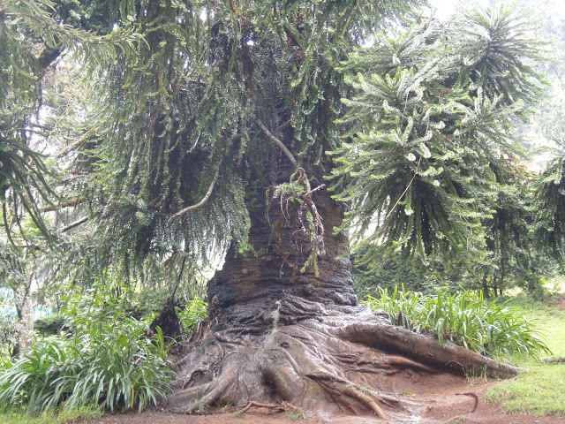
Notes:
Ooty Botanical Garden

Slide 31
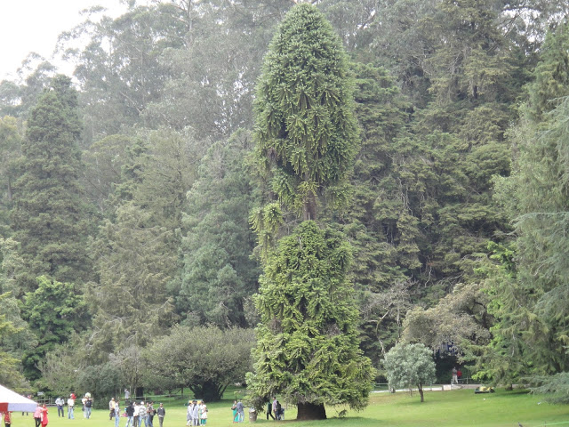
Notes:
Ooty Botanical Garden

Slide 32
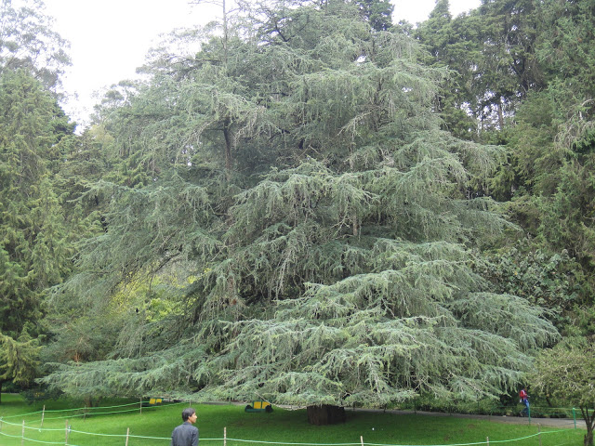
Notes:
Ooty Botanical Garden

Slide 33
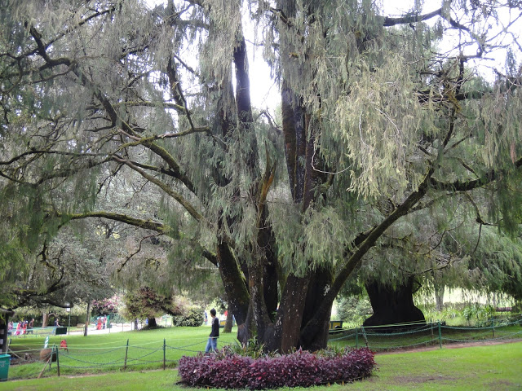
Notes:
Ooty Botanical Garden

Slide 34
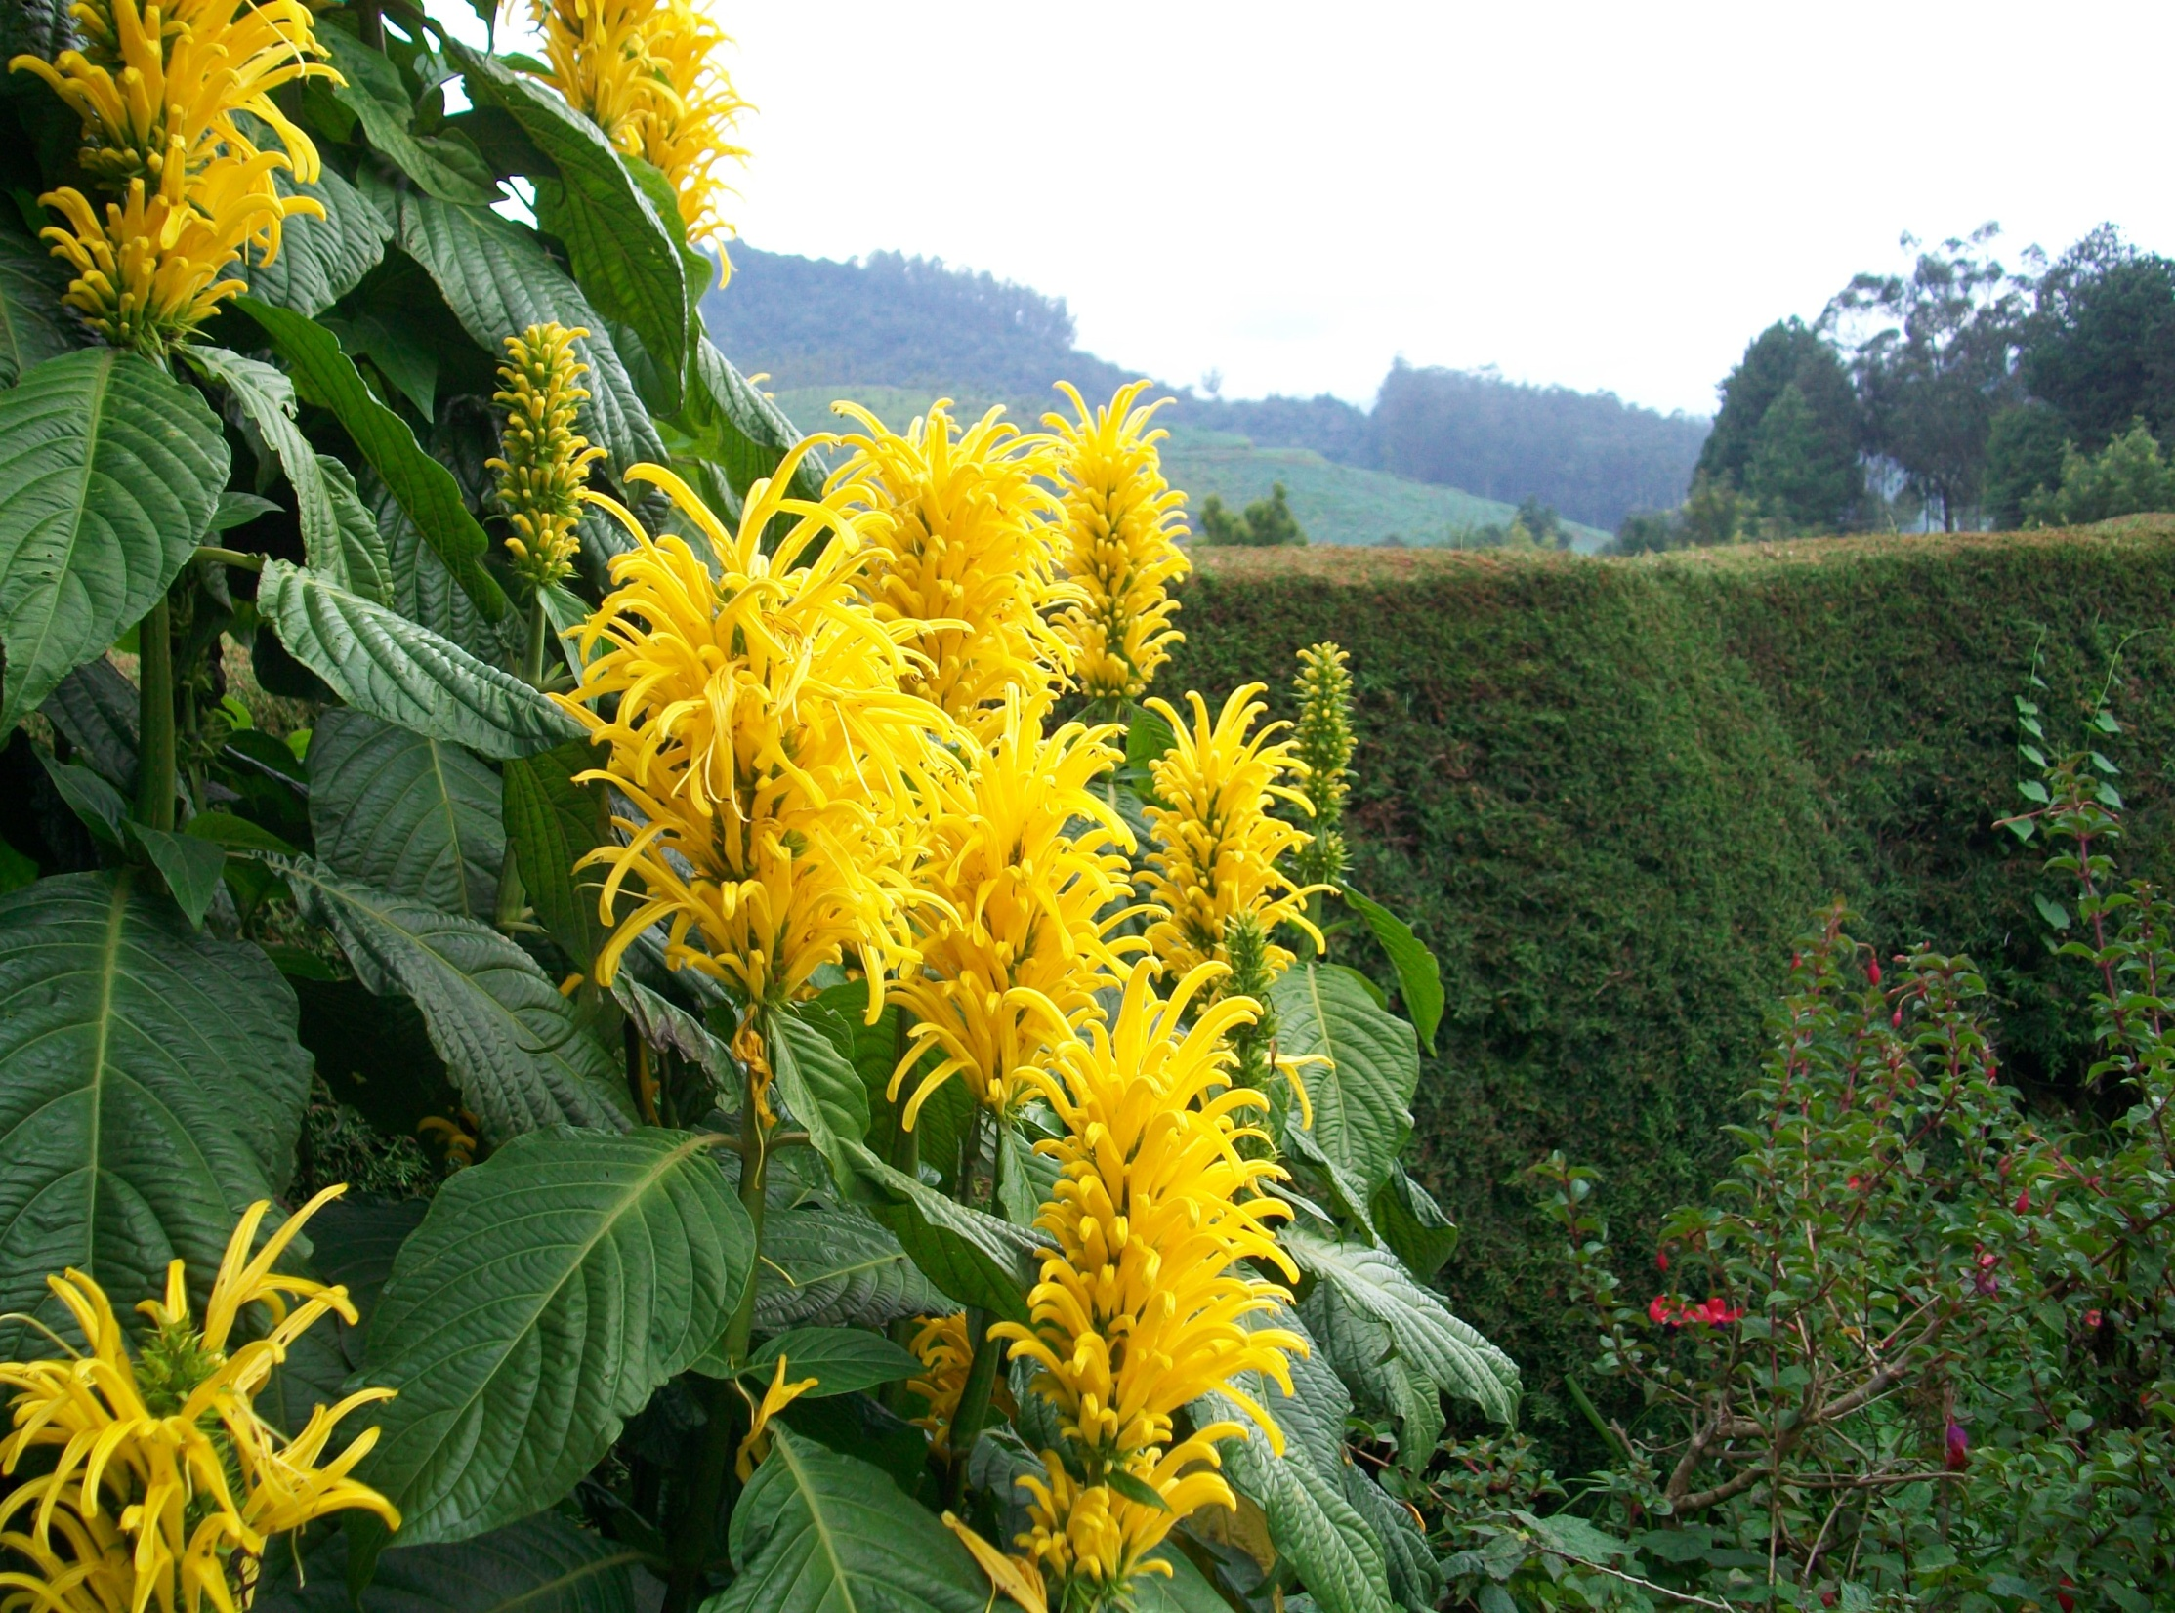
Notes:
Ooty Botanical Garden..

Slide 35
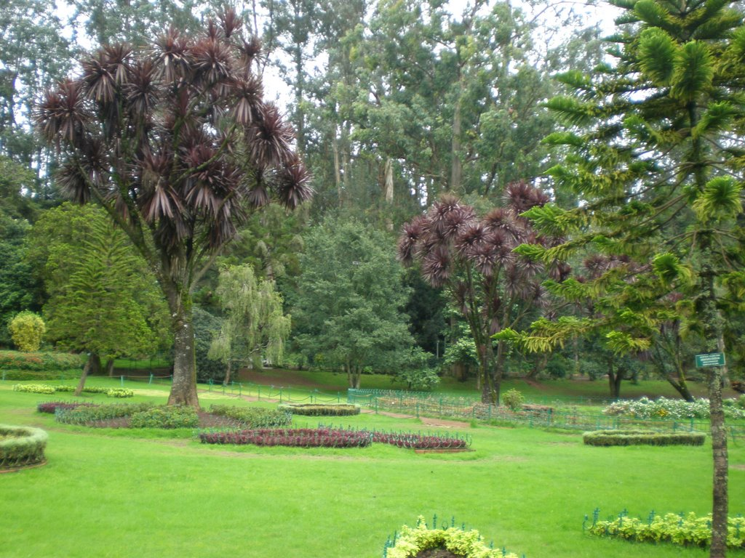
Notes:
Ooty Botanical Garden. Dracaena indivisa var.atropurpurea

Slide 36
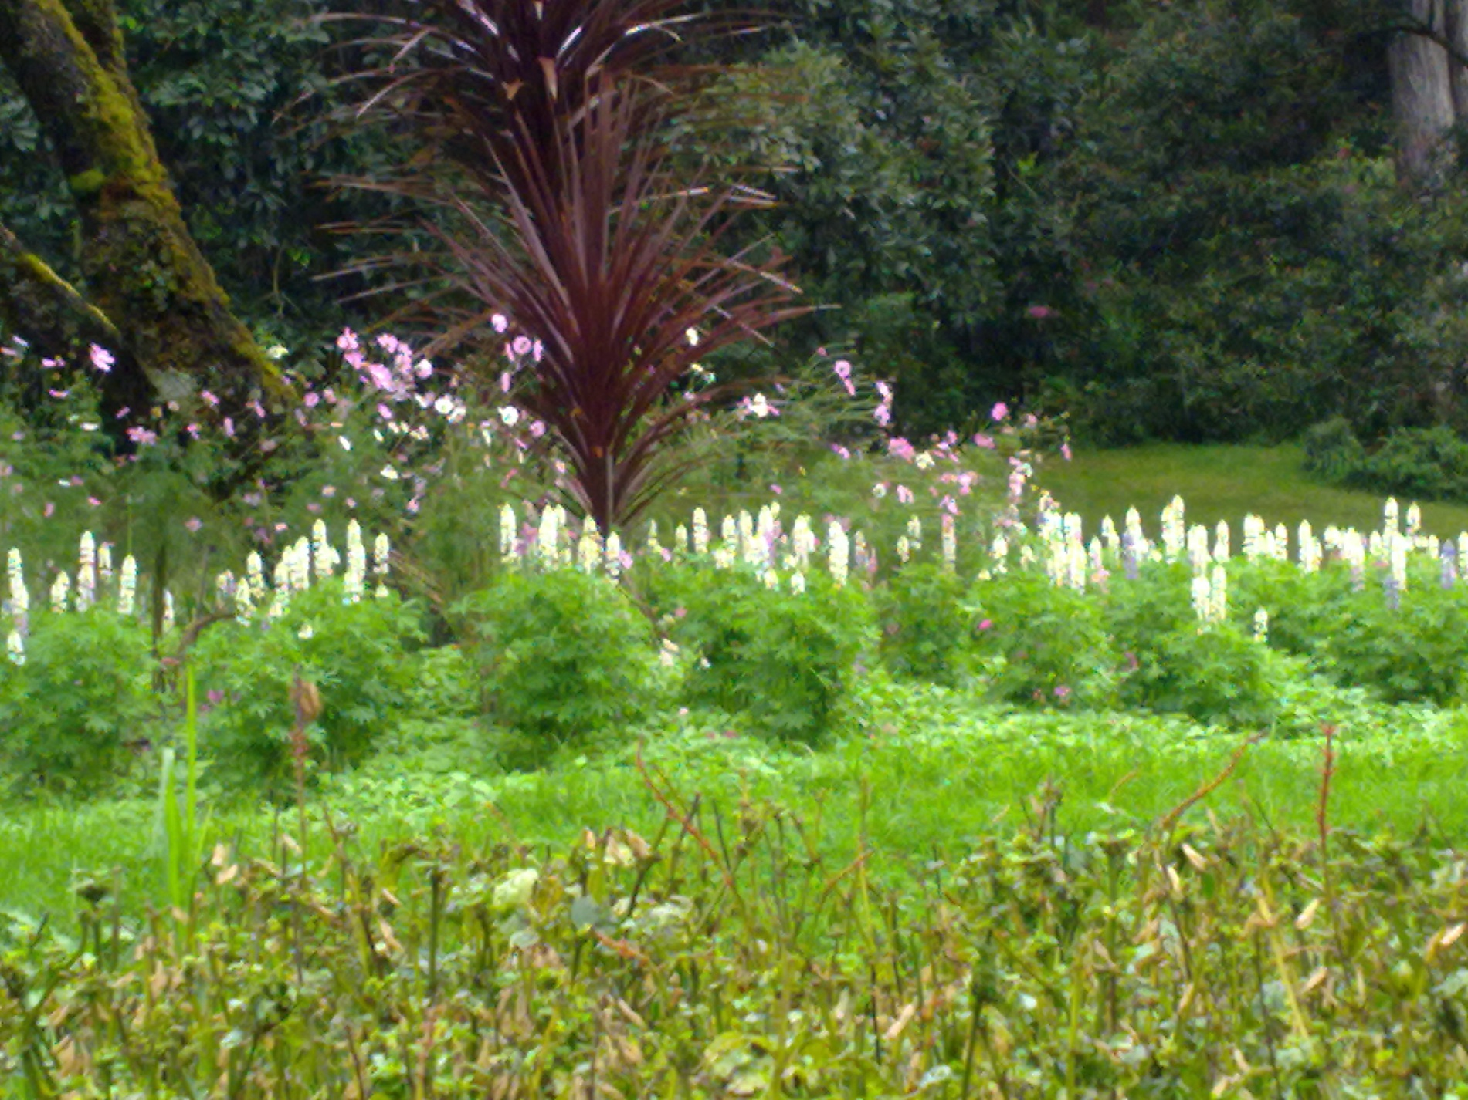
Notes:
Ooty Botanical Garden..

Slide 37
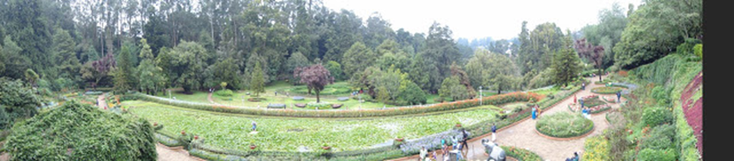
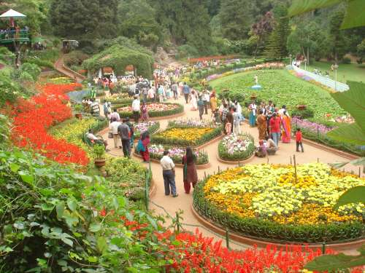
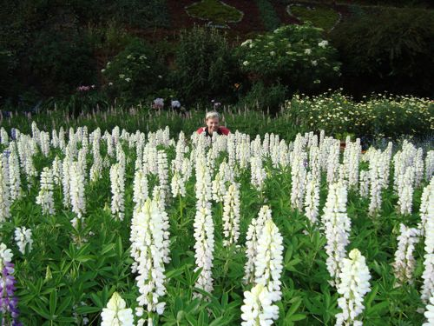

Slide 38
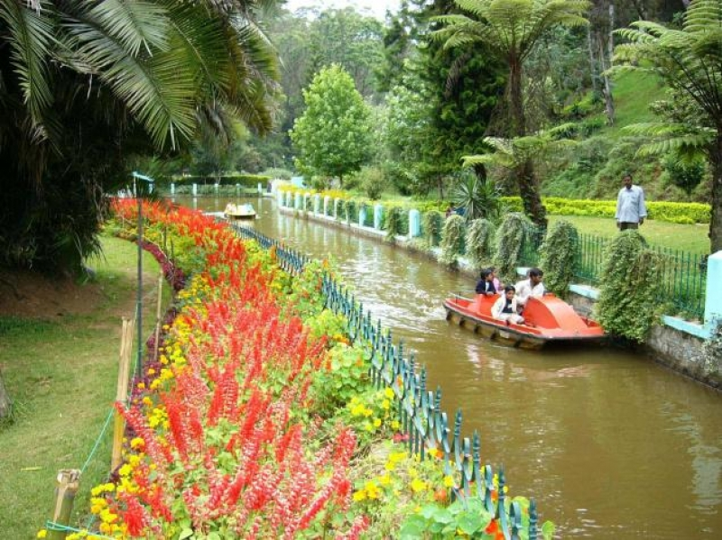
Notes:
Ooty Botanical Garden.

Slide 39
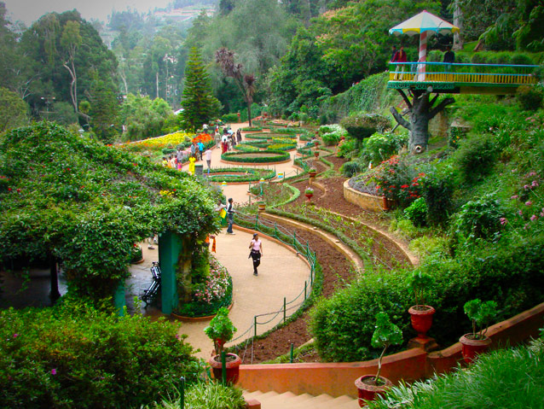
Notes:
Ooty Botanical Garden.

Slide 40
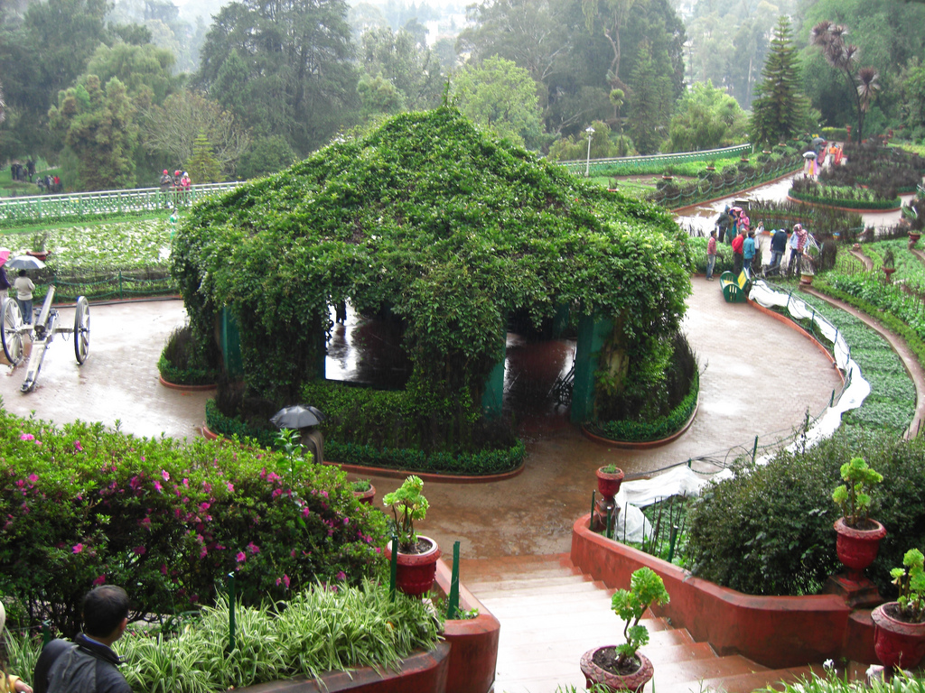
Notes:
Ooty Botanical Garden

Slide 41
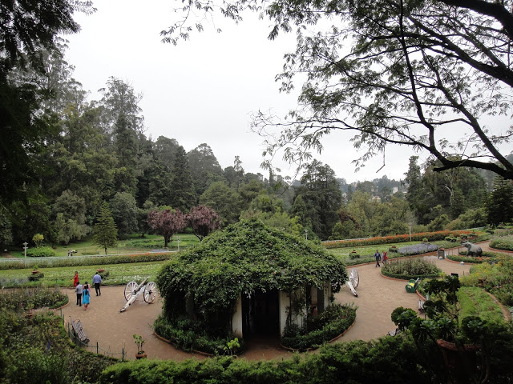
Notes:
Ooty Botanical Garden

Slide 42
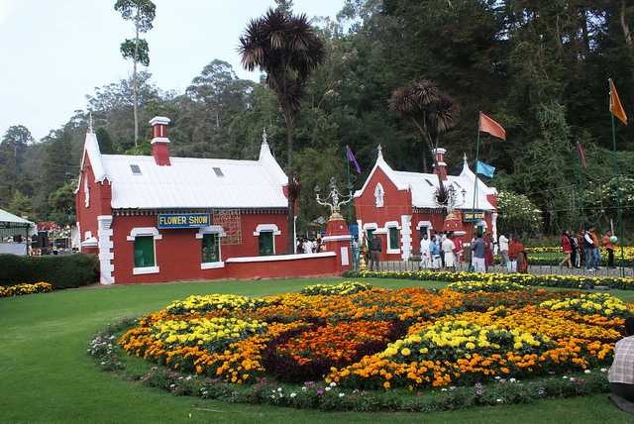
Notes:
Ooty Botanical Garden.

Slide 43
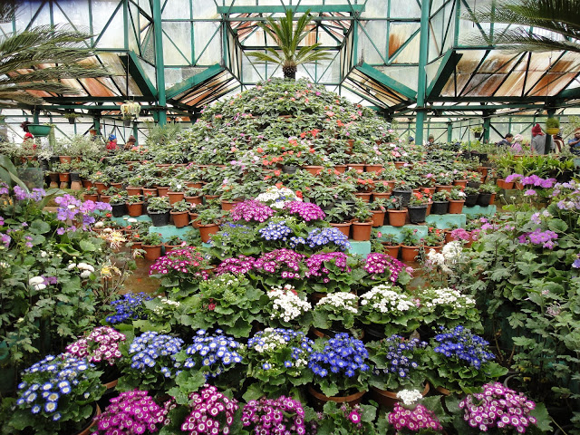
Notes:
Ooty Botanical Garden

Slide 44
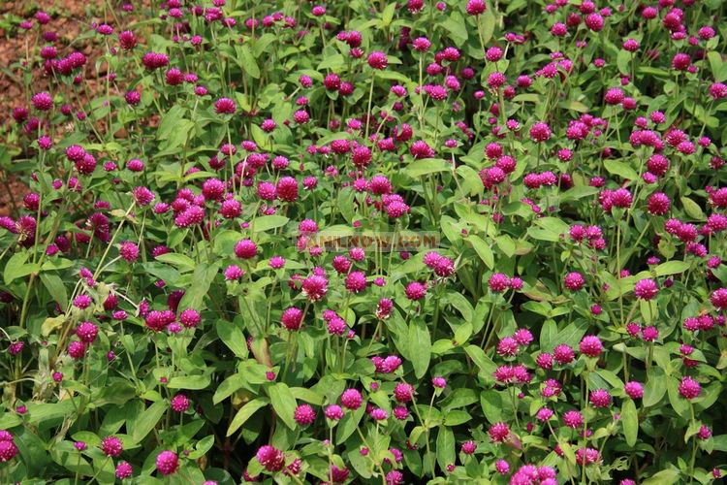
Notes:
Ooty Botanical Garden.Perpetuina.-Gomphrena globosa

Slide 45
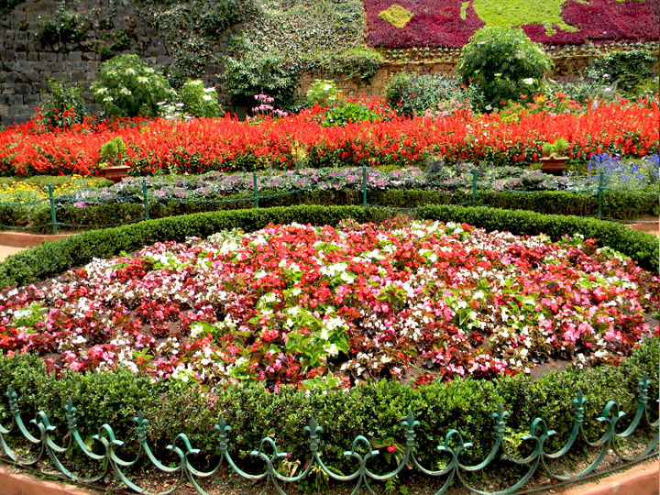
Notes:
Ooty Botanical Garden.

Slide 46
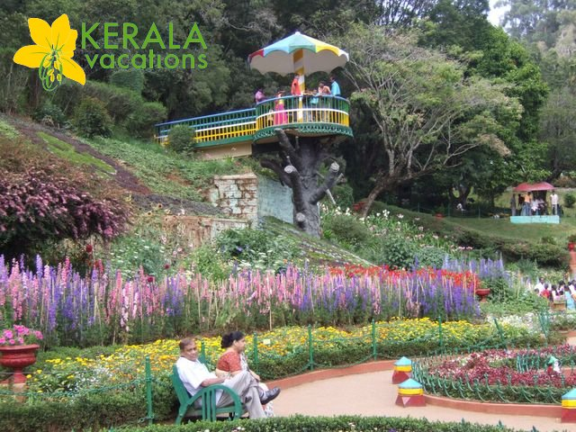
Notes:
Ooty Botanical Garden.-Delphiniums

Slide 47
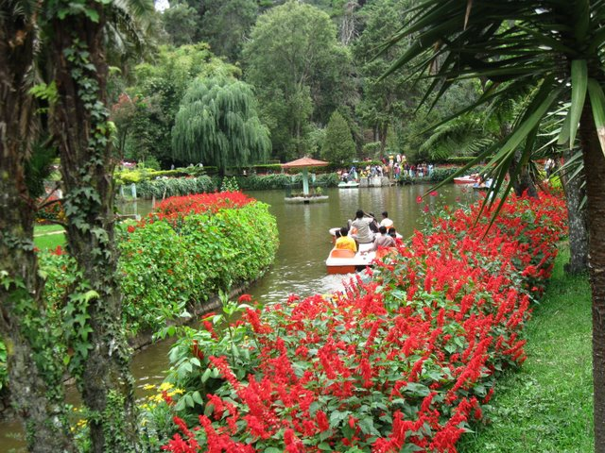
Notes:
Ooty Botanical Garden.-Salvia splendens

Slide 48
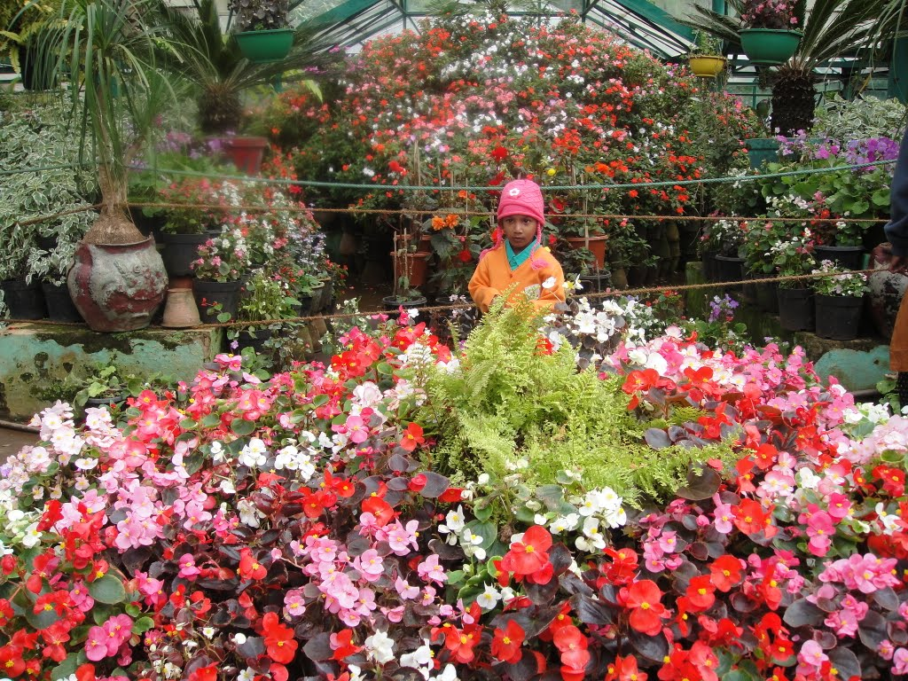

Slide 49
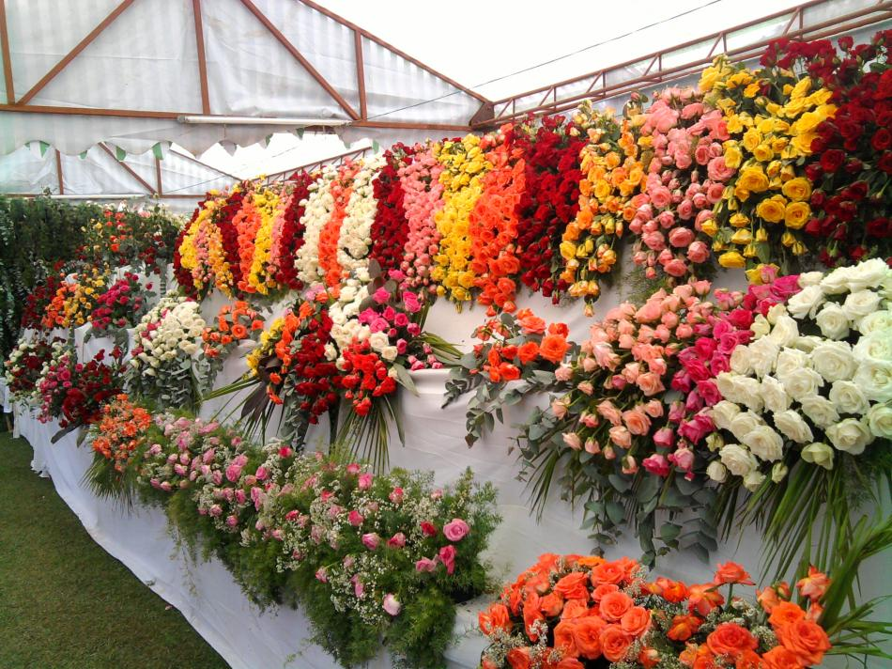
Notes:
Ooty Botanical Garden.-Flower Show

Slide 50
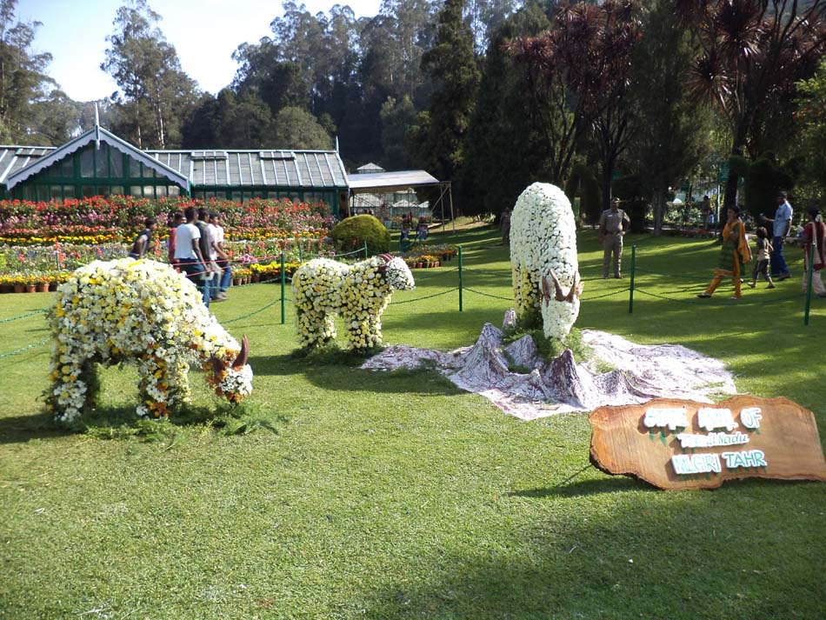
Notes:
Ooty-Flower-Show-

Slide 51
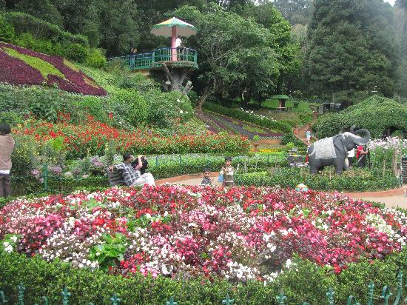

Slide 52
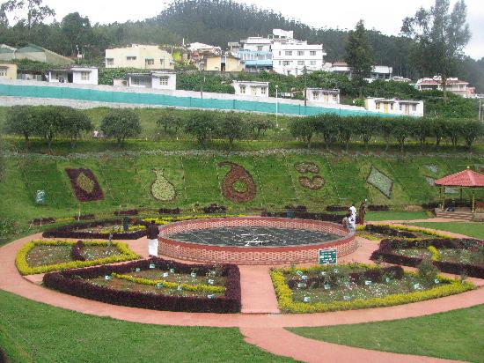
Notes:
Ooty Botanical Garden.

Slide 53
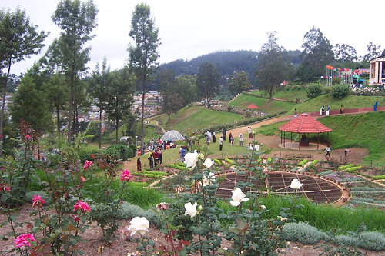
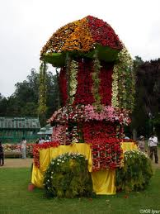
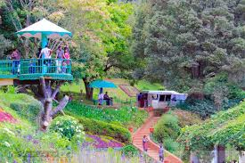
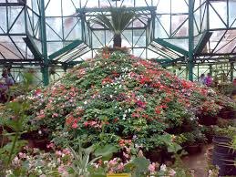
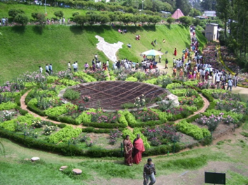
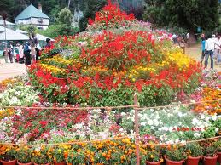

Slide 54
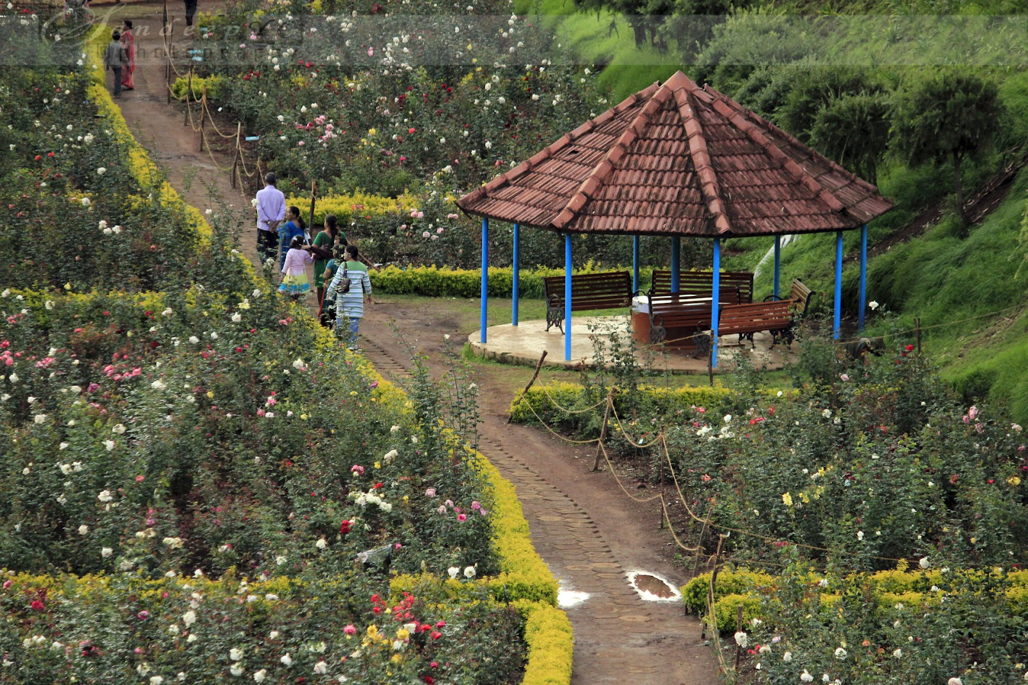
Notes:
Ooty Botanical Garden.-Rosaleda

Slide 55
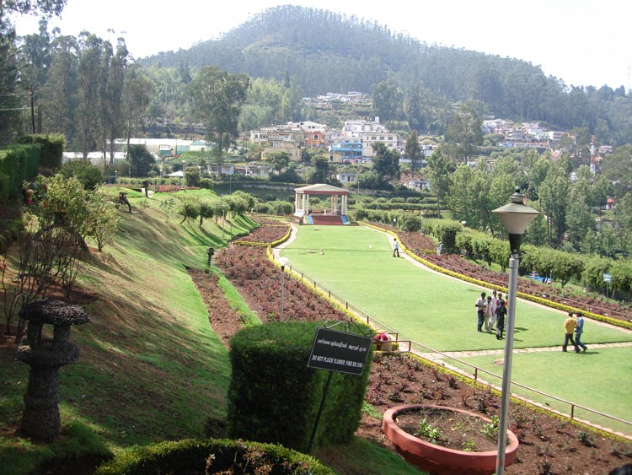
Notes:
Ooty Botanical Garden.-Rose Garden

Slide 56


Slide 57





Slide 58


Slide 59

Notes:
Ooty Botanical Gardens

Slide 60

Notes:
Ooty Botanical Gardens

Slide 61

Notes:
Ooty Botanical Gardens

Slide 62

Notes:
Ooty Botanical Gardens

Slide 63

Notes:
Ooty Botanical Gardens

Slide 64

Notes:
Ooty Botanical Gardens

Slide 65

Notes:
Ooty Botanical Gardens

Slide 66
Lalbagh Jardin Botanico
El Jardín Botánico Lal Bagh , Lal Bagh Botanical Garden que significa "El jardín Rojo", es un jardín botánico de unos 971.000 m2 de extensión, en Bangalore, India.
El jardín fue creado por el comisionado de Mysore, Hyder Ali.
Alberga un reconocido invernadero en el que se realizan exhibiciones florales, así como una de las mayores colecciones de plantas tropicales de la India, un acuario y un lago.

Slide 67
Hyder Ali financió la construcción de este jardín en 1760, pero su hijo el Sultán de Tipu lo terminó. Posteriormente fueron proclamados como jardines botánicos del gobierno por los británicos en 1856. Desde entonces, Lal Bagh se reconoce como el catalizador en propulsar a Karnataka y a Bangalore a la vanguardia del desarrollo hortícola indio.
El jardín tiene unas 1.000 especies de plantas.
La casa de cristal, fue diseñada tomando como modelo el Palacio de Cristal de Londres (ahora remodelado con una disposición diferente), es el centro de atracción.
Hyder Ali con la construcción y su hijo que añadió abundantes plantas, importando árboles y plantas de varios países, ayudaron a que estos jardines botánicos adquirieran gran fama.

Slide 68
Los jardines de Lalbagh fueron financiados durante el siglo XVIII y con el transcurso de los años adquirió el primer reloj floral de la India y la colección de plantas raras más grandes de los subcontinentes.
El jardín también tiene árboles que sobrepasan los 100 años de edad.
Los jardines rodean una de las torres erigidas por el fundador de Bangalore, Kempe Gowda.
Hyder Ali se decidió a crear este jardín en imitación de los jardines de Mughal que tenían un gran renombre durante su tiempo.
El parque tiene numerosas especies raras de plantas traídas de Persia, de Afganistán y de Francia.

Slide 69
Con un sistema de riego sofisticado, este jardín estético se diseña, con céspedes, arriates florales, planos de agua para lotos y fuentes.
La mayoría de los viejos árboles centenarios se etiquetan para su fácil identificación.
Entre sus colecciones merecen ser destacadas:
Plantas de la Flora de la India.
Colección de orquídeas
Plantas trepadoras, dispuestas sobre estructuras metálicas y de madera.
Plantas medicinales
Plantas anuales
Colección de Bonsáis

Slide 70
Colección de Crotons
Nymphaeas
Dahlias
Bouganvilleas
Hibiscus
Cassias
Dioscoreas
Rosas
La roca de Lal Bagh, una de las más viejas formaciones de roca en la tierra, fechada con una antigüedad de 3000 millones de años, es una de las atracciones que atrae a muchedumbres al jardín botánico.

Slide 71
Como una ventaja para los caminantes, los turistas y los deportistas, las puertas están abiertas de 6 a 9 y de 18 a 19, como entrada libre. La entrada para los niños de escuela y los minusválidos es libre durante todo el día.
El jardín lleva a cabo una serie de exhibiciones florales a lo largo del año, especialmente en el día de la República India (26 de enero).
Las exhibiciones florales que se producen cada año, tienen la finalidad de educar a la gente sobre la diversidad de la flora y a ayudar a fomentar el hábito creciente del cultivo de plantas entre el público.

Slide 72

Notes:
Lalbagh-flower-show-Bangalore.

Slide 73

Notes:
Lalbagh Botanic Garden.

Slide 74

Notes:
Lalbagh_Botanical_Garden_Bangalore.-Paseo de entrada

Slide 75

Notes:
Lalbagh Botanic Garden..-Bouganvilleas

Slide 76

Notes:
Lalbagh Botanic Garden..-Paseo de entrada

Slide 77

Notes:
Lalbagh Botanic Garden.-

Slide 78

Notes:
Lalbagh Botanic Garden.

Slide 79


Slide 80

Notes:
Lalbagh_Botanical_Garden_Bangalore.

Slide 81


Slide 82

Notes:
Lalbagh-flower-show-Bangalore.

Slide 83


Slide 84


Slide 85


Slide 86

Notes:
Lalbagh Flower Show -

Slide 87

Notes:
Monumento decorativo japonés

Slide 88

Notes:
Ceiba pentranda

Slide 89

Notes:
Lalbagh_Botanical_Garden_Bangalore.-Ceiba pentranda

Slide 90

Notes:
Lalbagh-flower-show-Bangalore.

Slide 91

Notes:
Lalbagh-flower-show-Bangalore.

Slide 92

Notes:
Lalbagh-flower-show-Bangalore.

Slide 93

Notes:
Lalbagh-flower-show-Bangalore.

Slide 94

Notes:
Lalbagh Botanic Garden.-Tabebuia spec.

Slide 95

Notes:
Lalbagh-flower-show-Bangalore.

Slide 96

Notes:
Lalbagh Botanic Garden.

Slide 97

Notes:
Lalbagh Botanic Garden.

Slide 98

Notes:
Lalbagh Botanic Garden.

Slide 99

Notes:
Lalbagh Botanic Garden.

Slide 100

Notes:
Lalbagh Botanic Garden.

Slide 101



Notes:
Lalbagh Botanic Garden.

Slide 102

Notes:
Lalbagh Botanic Garden.

Slide 103

Notes:
Lalbagh Botanic Garden.

Slide 104



Notes:
Lalbagh Botanic Garden.-

Slide 105

Notes:
Lalbagh Botanic Garden.-

Slide 106

Notes:
Lalbagh Botanic Garden.-

Slide 107




Notes:
Lalbagh Botanic Garden.-

Slide 108

Notes:
Lalbagh_Botanical_Garden_Bangalore.

Slide 109

Notes:
Lalbagh_Botanical_Garden_Bangalore.

Slide 110

Notes:
Lalbagh Botanic Garden.

Slide 111

Notes:
Lalbagh Botanic Garden.

Slide 112

Notes:
Lalbagh_Botanical_Garden_Bangalore.

Slide 113

Notes:
Lalbagh_Botanical_Garden_Bangalore.-Araucaria columnaris

Slide 114

Notes:
Lalbagh_Botanical_Garden_Bangalore.

Slide 115

Notes:
Lalbagh_Botanical_Garden_Bangalore.

Slide 116

Notes:
Lalbagh_Botanical_Garden_Bangalore.

Slide 117


Slide 118

Notes:
Lalbagh_Botanical_Garden_Bangalore.

Slide 119

Notes:
Lalbagh_Botanical_Garden_Bangalore.

Slide 120

Notes:
Lalbagh_Botanical_Garden_Bangalore.

Slide 121

Notes:
Lalbagh_Botanical_Garden_Bangalore.

